Slide 1


Raznolikost klime na Zemlji
Kviz

Slide 2
1. Klimatski dijagram prikazuje…
Naoblaku i količinu padalina
Smjer i kretanje vjetra
Temperaturu i tlak zraka
Temperaturu i količinu padalina

Slide 3
TOČNO

Slide 4
NETOČNO

Slide 5
2. Prema temperaturi i količini padalina razlikujemo…
3 vrste klime
4 vrste klime
5 vrsta klime
6 vrsta klime

Slide 6
TOČNO

Slide 7
NETOČNO

Slide 8
3. Koja od navedenih podtipova klima NE pripada tropskim kišnim klimama…
Sredozemna
Prašumska
Savanska

Slide 9
TOČNO

Slide 10
NETOČNO

Slide 11
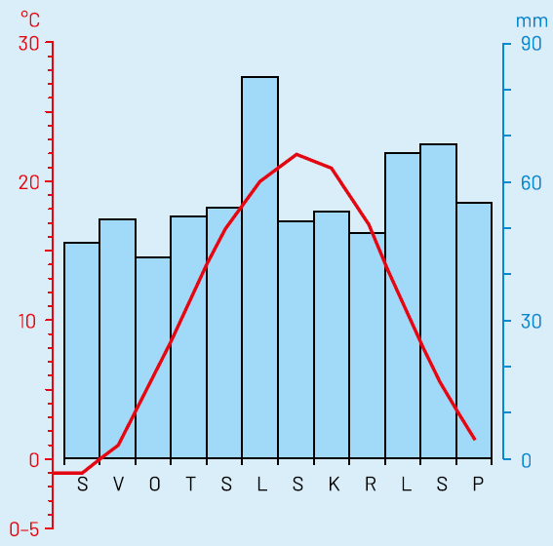
4. Prema istaknutom klimatskom dijagramu odredi približnu prosječnu temperaturu za mjesec srpanj.
17°C
22°C
27°C
65°C

Slide 12
TOČNO

Slide 13
NETOČNO

Slide 14
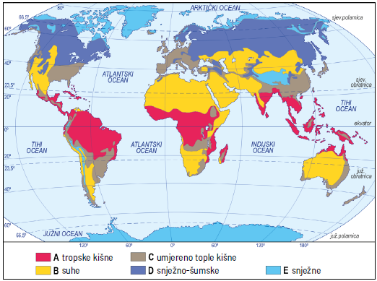
5. Uz pomoć priložene karte navedi tip klime koji obuhvaća najveći dio Australije.
A - tropske kišne
B - suhe klime
C – umjereno tople kišne

Slide 15
TOČNO

Slide 16
NETOČNO

Slide 17
6. Kako nazivamo biljne zajednice visokih trava?
Makija
Savane
Stepe
Tundra

Slide 18
TOČNO

Slide 19
NETOČNO

Slide 20
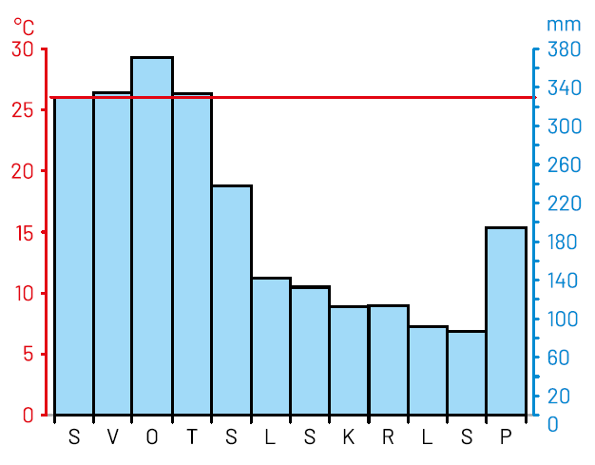
7. U kojem podtipu klime imamo visoke temperature i količinu padalina tijekom cijele godine?
Prašumskom
Stepskom
Sredozemnom
Umjereno toplom vlažnom

Slide 21
TOČNO

Slide 22
NETOČNO

Slide 23
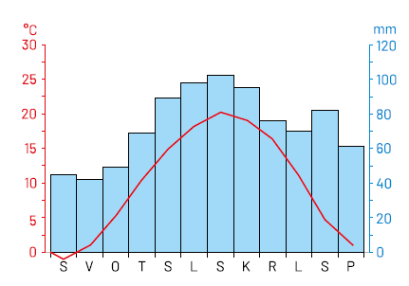
8. Odredi podtip klime prema dijagramu.
Prašumska
Sredozemna
Savanska
Umjereno topla vlažna

Slide 24
TOČNO

Slide 25
NETOČNO

Slide 26

ČESTITAM!!!!!!

